Slide 1

CHÚA NHẬT VI
Phục sinh
NĂM a

Slide 2


Slide 3


Slide 4

Vui học Kinh Thánh
Gioan 14, 15-21

Slide 5
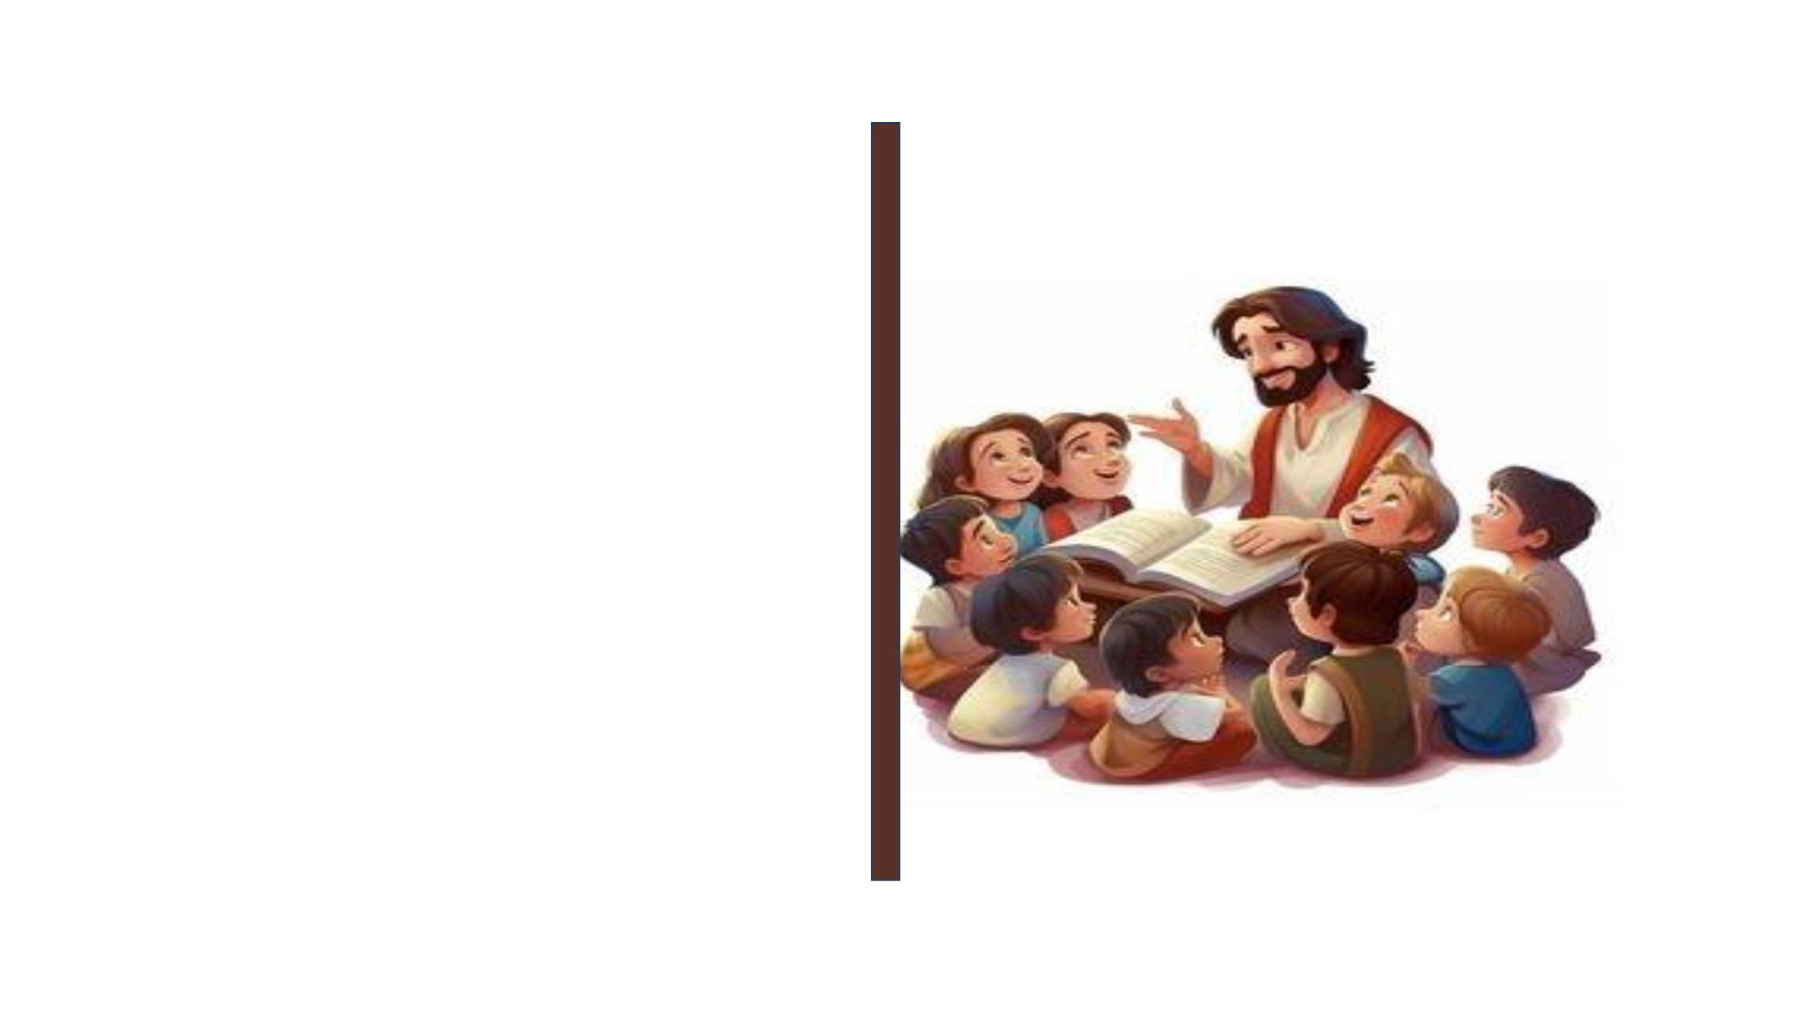
KinhꢀThánh
NXBꢀTÔNꢀGIÁO

Slide 6

Khiꢀấy,ꢀChúaꢀGiêsuꢀphánꢀ
cùngꢀcácꢀmônꢀđệꢀrằng:ꢀ
“Nếuꢀcácꢀconꢀyêuꢀmếnꢀ
Thầy,ꢀthìꢀhãyꢀgiữꢀgiớiꢀrănꢀ
Thầy.ꢀVàꢀThầyꢀsẽꢀxinꢀCha,ꢀ
vàꢀNgườiꢀsẽꢀbanꢀchoꢀcácꢀ
conꢀmộtꢀÐấngꢀPhùꢀTrợꢀ
khác,ꢀđểꢀNgàiꢀởꢀvớiꢀcácꢀconꢀ
luônꢀmãi.ꢀNgàiꢀlàꢀThầnꢀ
ChânꢀLýꢀmàꢀthếꢀgianꢀkhôngꢀ
thểꢀđónꢀnhận,ꢀvìꢀthếꢀgianꢀ
khôngꢀthấyꢀvàꢀcũngꢀchẳngꢀ
biếtꢀđượcꢀNgài;ꢀ
TINꢀMỪNGꢀ
THEOꢀTHÁNHꢀ
GIOANꢀ
(14,ꢀ15-21)

Slide 7
cònꢀcácꢀcon,ꢀcácꢀconꢀbiếtꢀ
Ngài,ꢀvìꢀNgàiꢀsẽꢀởꢀnơiꢀcácꢀ
conꢀvàꢀởꢀtrongꢀcácꢀcon.ꢀ
Thầyꢀsẽꢀkhôngꢀbỏꢀcácꢀconꢀ
mồꢀcôi:ꢀThầyꢀsẽꢀđếnꢀvớiꢀ
cácꢀcon.ꢀMộtꢀítꢀnữa,ꢀthếꢀ
gianꢀsẽꢀkhôngꢀcònꢀthấyꢀ
Thầy.ꢀPhầnꢀcácꢀcon,ꢀcácꢀ
conꢀthấyꢀThầyꢀvìꢀThầyꢀ
sốngꢀvàꢀcácꢀconꢀcũngꢀsẽꢀ
sống.ꢀTrongꢀngàyꢀđó,ꢀcácꢀ
conꢀsẽꢀhiểuꢀbiếtꢀrằngꢀThầyꢀ
ởꢀtrongꢀChaꢀThầy,ꢀ
vàꢀcácꢀconꢀởꢀtrongꢀThầy,ꢀvàꢀ
Thầyꢀởꢀtrongꢀcácꢀcon.ꢀAiꢀ
nhậnꢀcácꢀluậtꢀThầyꢀtruyềnꢀ
vàꢀgiữꢀcácꢀluậtꢀđó,ꢀthìꢀngườiꢀ
ấyꢀlàꢀkẻꢀmếnꢀThầy.ꢀVàꢀaiꢀ
mếnꢀThầyꢀsẽꢀđượcꢀChaꢀ
Thầyꢀyêuꢀmến,ꢀvàꢀThầyꢀsẽꢀ
yêuꢀnó,ꢀvàꢀsẽꢀtỏꢀmìnhꢀraꢀchoꢀ
nó”.
ÐóꢀlàꢀlờiꢀChúa.

Slide 8

let's play

Slide 9

Câu 1:
Nếu yêu mến Chúa Giêsu
thì phải giữ điều gì?
G
R
I I Ă N
Ớ

Slide 10
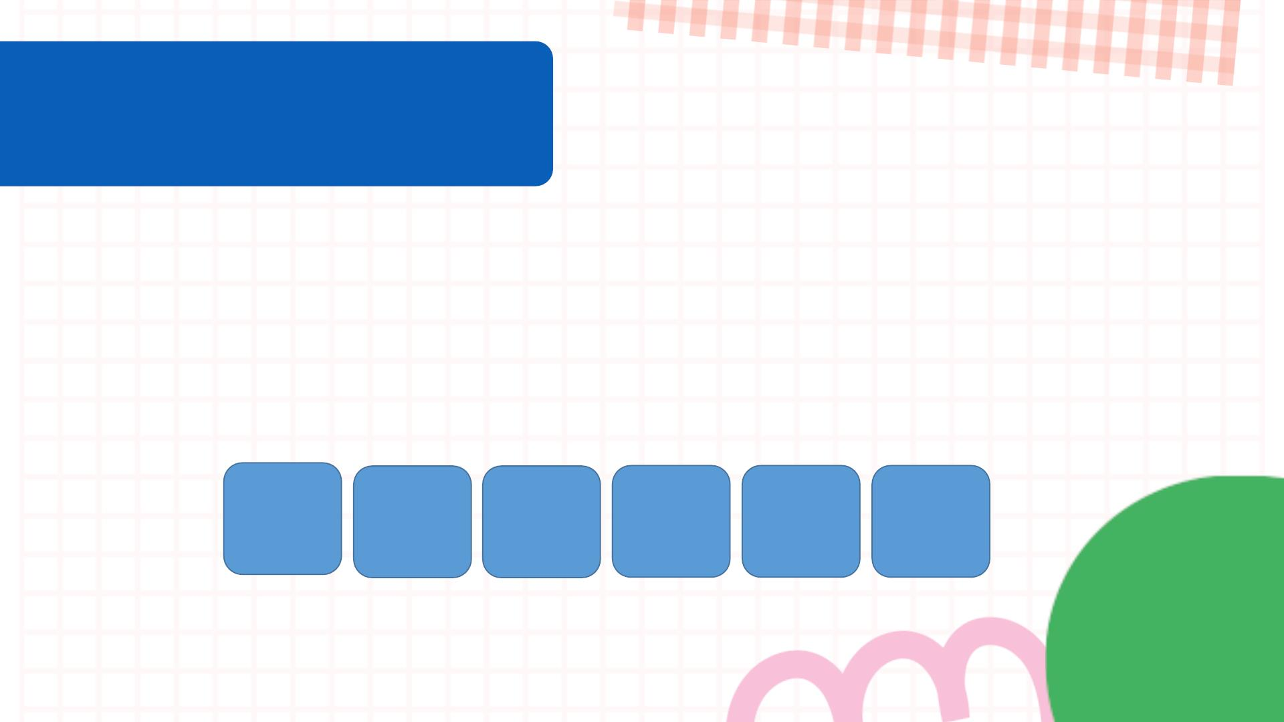
Câu 2:
Chúa Giêsu xin Chúa Cha ban
Đấng nào cho các môn đệ?
P
H
Ù
T R Ợ

Slide 11

Câu 3:
Đấng ấy còn được gọi là gì?
T
H N
Ầ
C
H Â N Ý
L

Slide 12
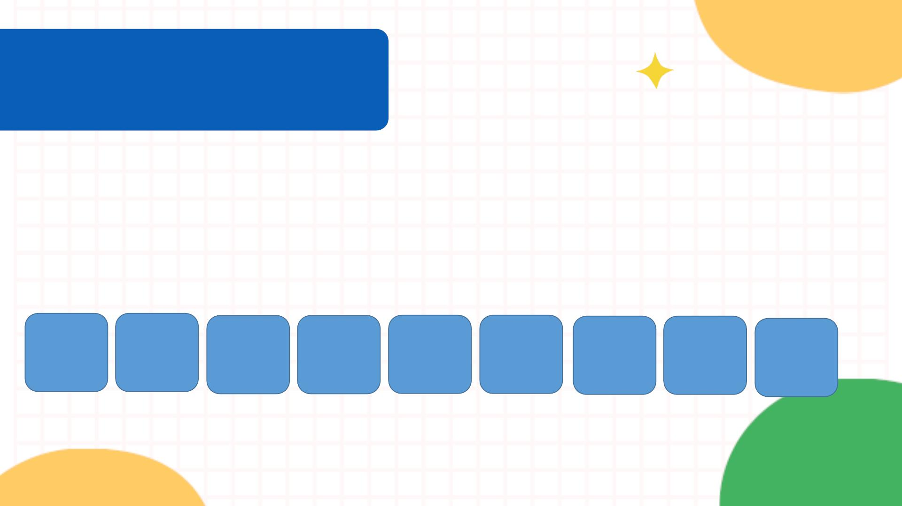
Câu 4:
Vì sao thế gian không thể
đón nhận Thần Chân Lý?
K
H N
G B I T
Ô
Ế

Slide 13
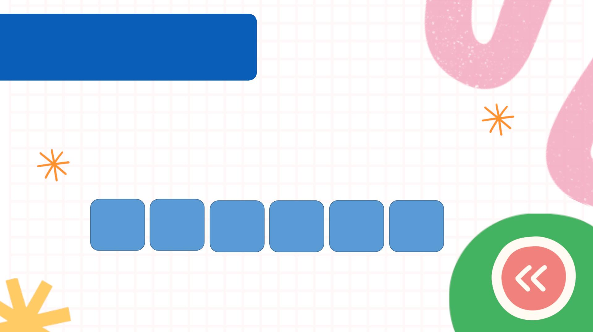
Câu 5:
Thần Chân Lý “ở đâu”
nơi các môn đệ?
Ở
T
R O
N
G

Slide 14

Câu 6:
Chúa Giêsu nói: “Thầy
sẽ không bỏ các con…?”
M
Ồ C Ô
I

Slide 15
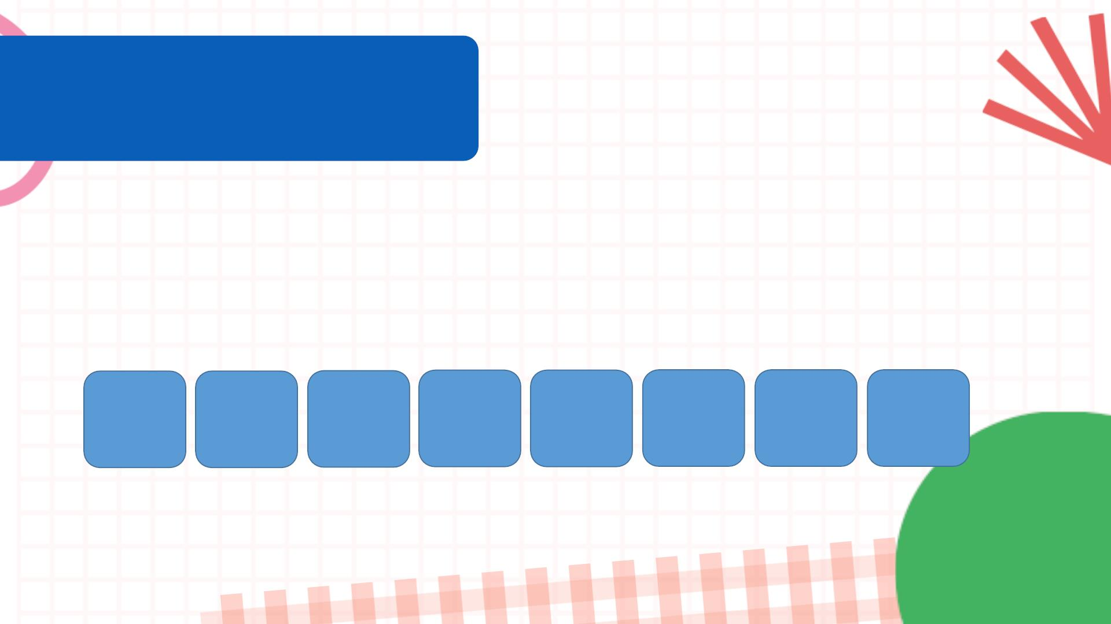
Câu 7:
Nhờ ai sống mà các môn đệ
cũng sẽ sống?
Đ C G Ê
I S U
Ứ

Slide 16
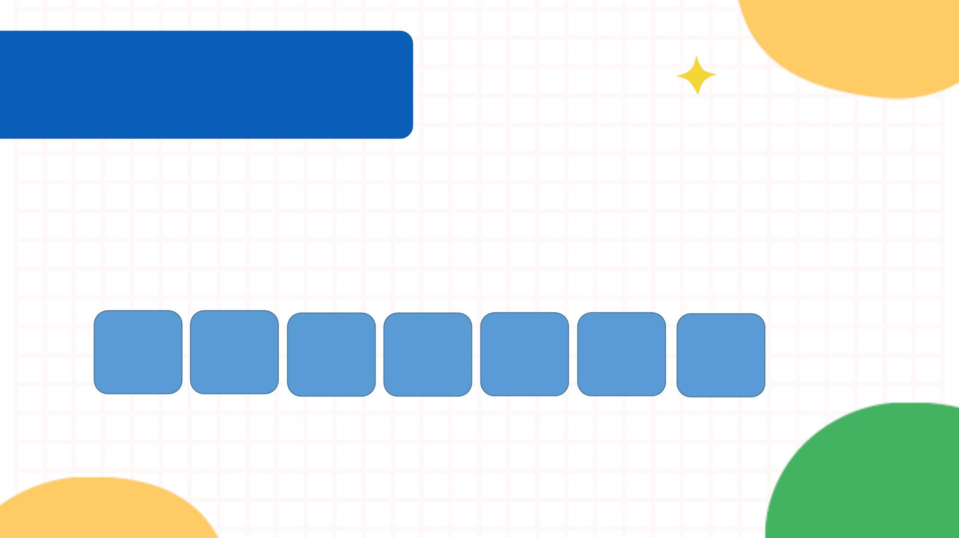
Câu 8:
Ai là người mến Đức Giêsu?
G
I L
U Ậ T
Ữ

Slide 17

Thank you

